Slide 1
Психология общения
Лекция 4. Способы психологического влияния
Н.Н. Мещерякова, доктор социологических наук, доцент кафедры социальных коммуникаций НИ ТПУ
e-mail: natalia.tib@mail.ru

Slide 2
Цель
Научиться оказывать влияние и защищаться от него

Slide 3
Психологическое влияние
«Процесс и результат изменения одним субъектом поведения, психики другого субъекта»
Н.И. Конюхов

Slide 4
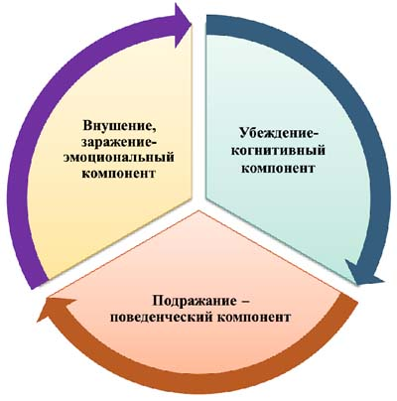
Механизмы психологического влияния

Slide 5
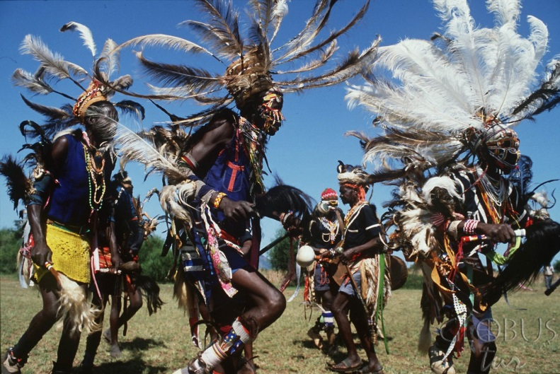
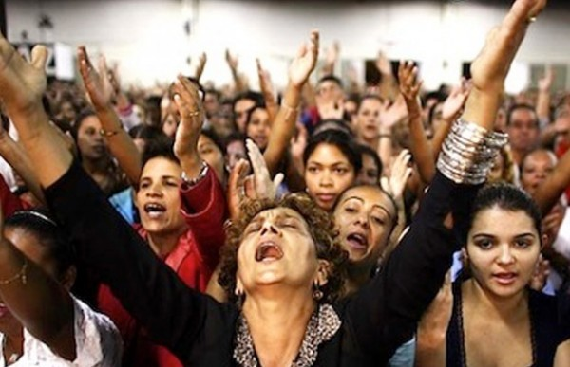

заражение

Slide 6
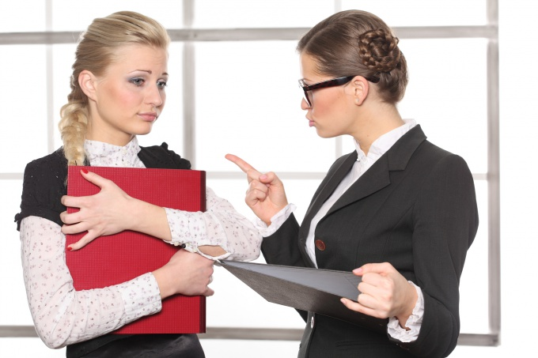
Внушение
сугге́стия — психологическое воздействие на сознание человека, при котором происходит некритическое восприятие им убеждений и установок

Slide 7
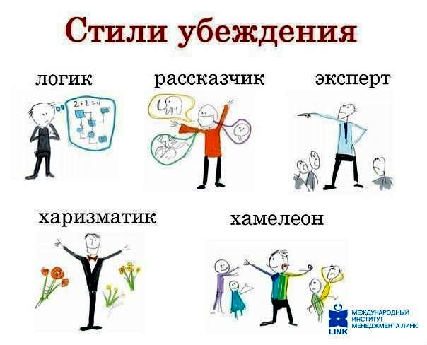
Убеждение
убеждение основано на осмысленном принятии человеком каких-либо сведений или идей, на их анализе и оценке. При этом заключение может быть сделано как самостоятельно, так и вслед за убеждающим, но в любом случае оно не воспринимается в готовом виде.

Slide 8

Подражание
способ воздействия, при котором объект влияния по собственной инициативе начинает следовать образу мыслей или поступкам воздействующего на него субъекта, зачастую даже не знающего об этом.

Slide 9
Факторы, ослабляющие влияние
Критическое мышление
Волевые качества

Slide 10
Технологии психологического воздействия
Информационно-пропагандистское, идеологическое
Психогенное
Психоаналитическое (психокоррекционное)
Нейролингвистическое воздействие (программирование)
Психотронное (парапсихологическое, экстрасенсорное)
Психотропное

Slide 11
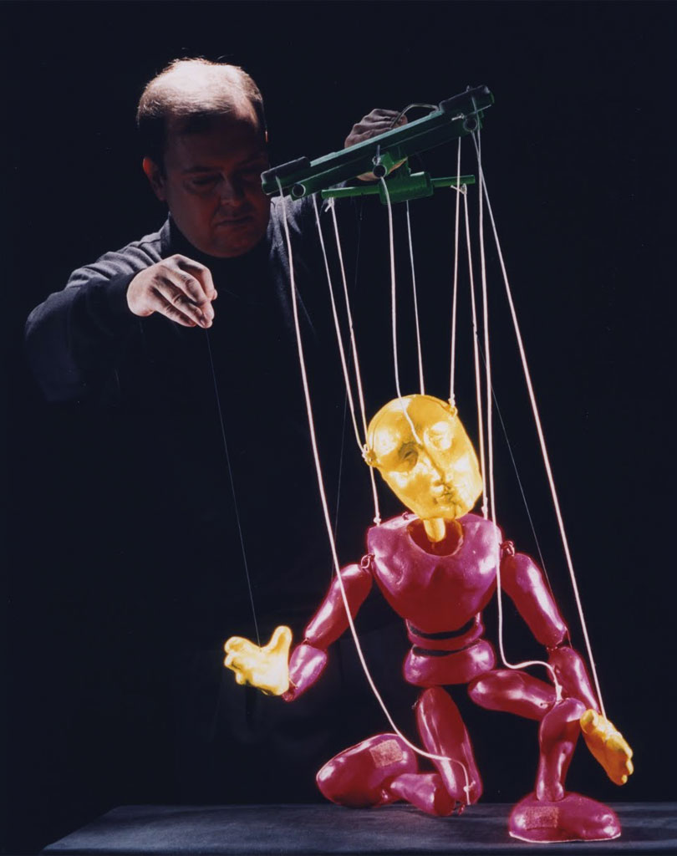
манипуляция
Вид речевого воздействия на адресата с целью внушить мысль или побудить к действию выгодному для манипулятора
это вид психологического, а не физического воздействия
это скрытое воздействие

Slide 12
Приемы речевого манипулирования
Паралогические риторические приемы
Приемы языковой демагогии
Стилистические приемы

Slide 13
Формула манипуляции в межличностном общении
ВЕРБАЛЬНАЯ И НЕВЕРБАЛЬНАЯ ПОДСТРОЙКА + СЛОВЕСНАЯ УЛОВКА (похвала) + НАВЯЗЫВАНИЕ РОЛИ = МАНИПУЛЯЦИЯ

Slide 14
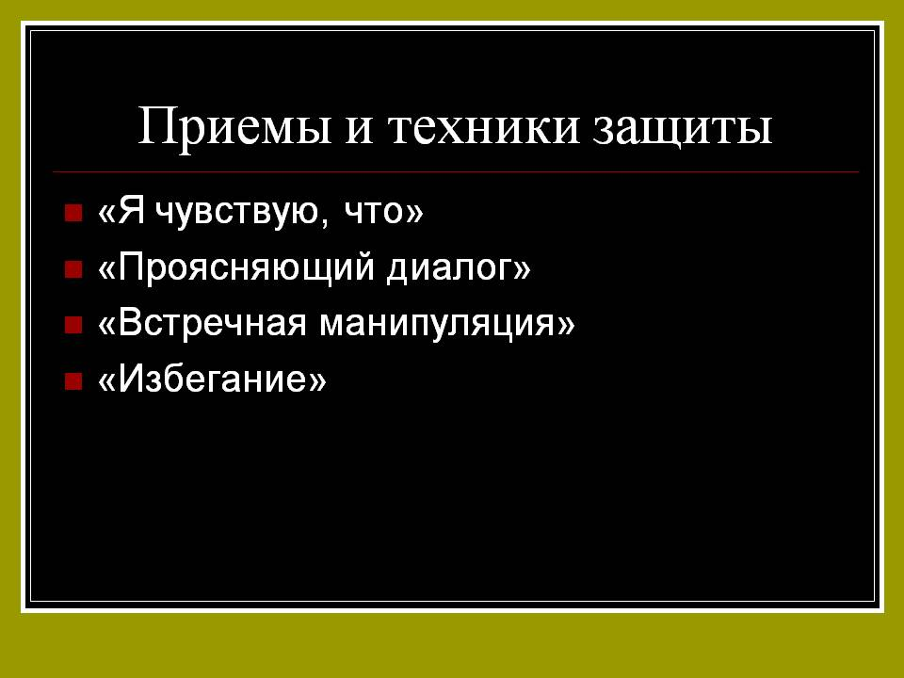

Slide 15
